Slide 1
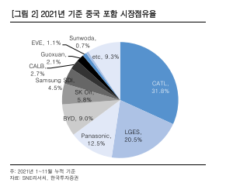
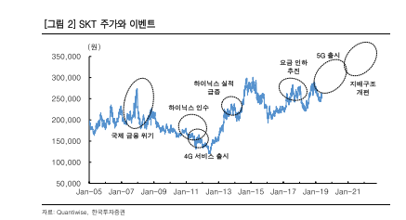
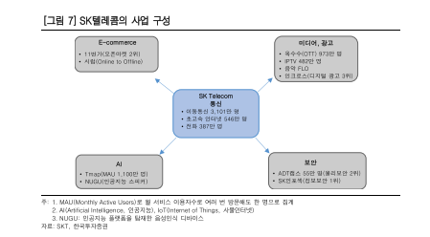

Slide 2
(십억원) | 1Q21 | 2Q21 | 3Q21 | 4Q21 | 1Q22E | 2Q22E | 3Q22E | 4Q22E | 2020 | 2021 | 2022E | 2023E
매출 추정
매출액
% YoY

Slide 3
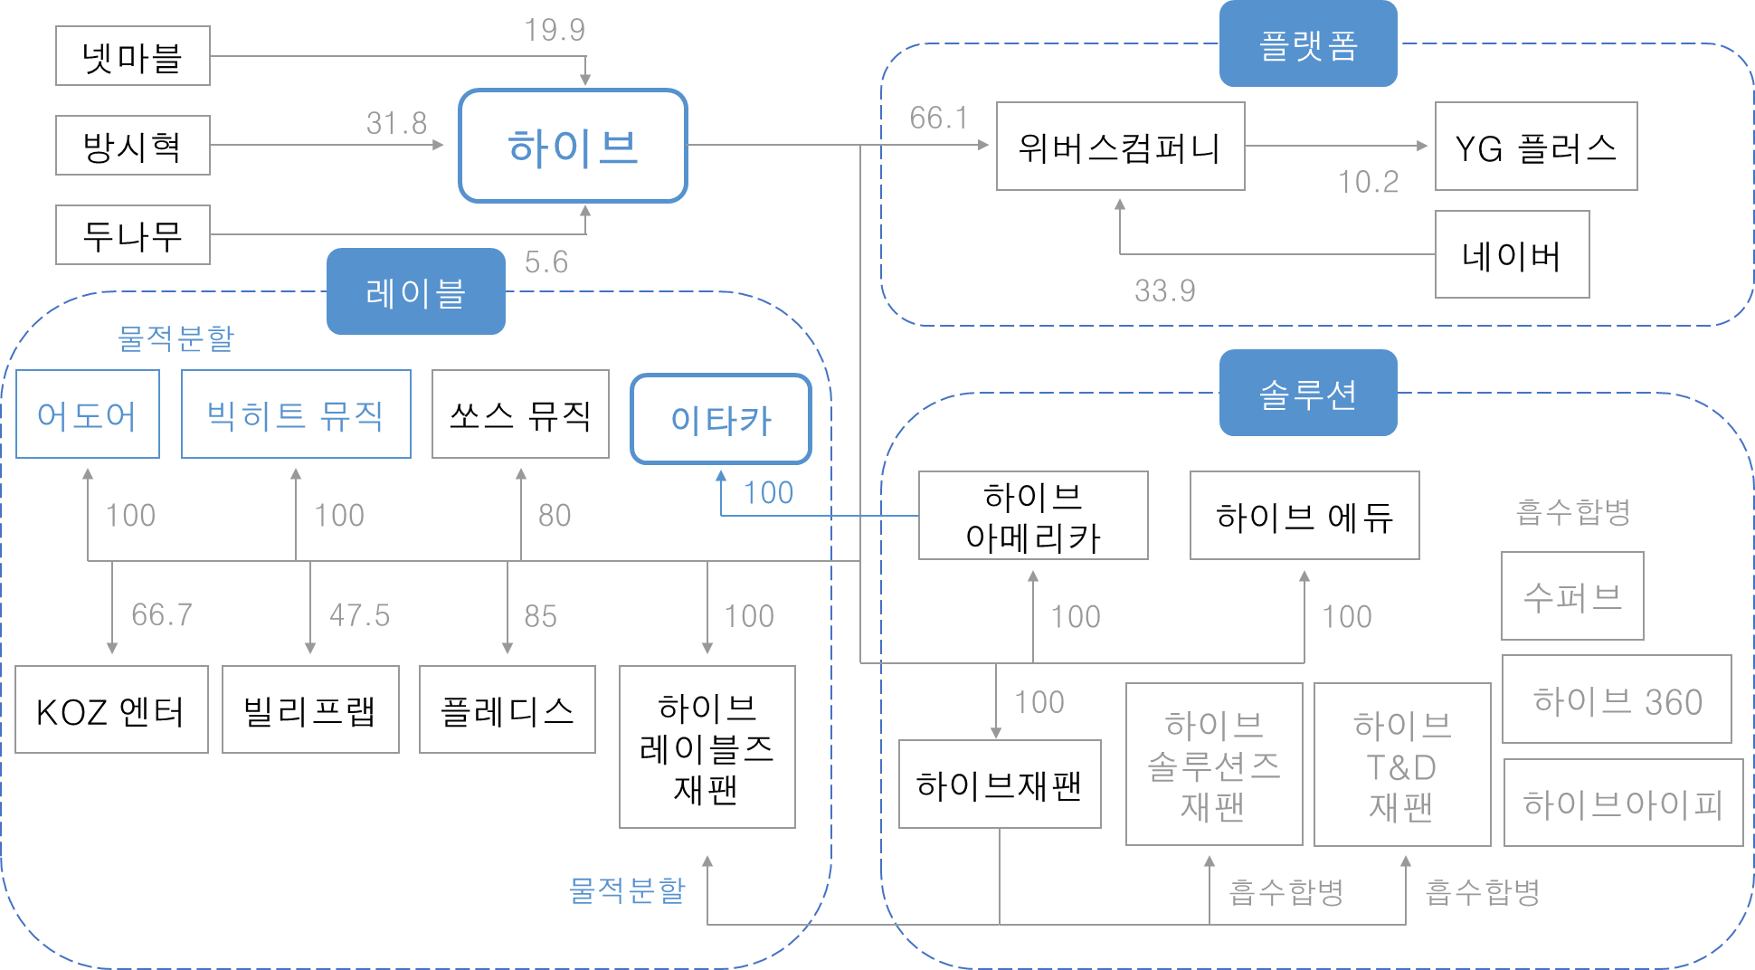
19.9
플랫폼
넷마블
31.8
하이브
66.1
위버스컴퍼니
YG 플러스
방시혁
10.2
두나무
네이버
레이블
5.6
33.9
물적분할
솔루션
어도어
빅히트 뮤직
쏘스 뮤직
이타카
100
하이브
아메리카
하이브 에듀
흡수합병
100
100
80
수퍼브
66.7
47.5
85
100
100
100
KOZ 엔터
빌리프랩
플레디스
하이브
레이블즈
재팬
100
하이브 360
하이브
솔루션즈
재팬
하이브
T&D
재팬
하이브재팬
하이브아이피
물적분할
흡수합병
흡수합병

